Slide 1
La Máquina de Turing
Fundamentos de la Computación
Claudio Cortés Mondaca

Slide 2
Componentes
Una cinta infinita la cual se divide en celdas
Cada celda solo tiene un carácter del alfabeto dado.
En la parte más a la izquierda de la cinta se encontrará el string a analizar.
En la celda siguiente del último símbolo del string dado habrán infinitos símbolos blancos(B)
Un cabezal de lectura y escritura(solo lee una celda a la véz)
Dependiendo del símbolo leído el cabezal puede:
Cambiar de estado.
Remplazar el símbolo que acaba de leer por otro símbolo.
Mover el cabezal a la izquierda(L) o a la derecha(R), solo una celda.
IMPORTANTE: La MT(MÁQUINA DE TURING) NO TIENE MOVIMIENTOS A LA IZQUIERDA EN SU PRIMER SIMBOLO.

Slide 3
Una MT es M = (Q, Σ, Γ, δ, q₀, B, F)
Q: es el conjunto de estados en los que puede estar el cabezal(finito).
Γ: Los símbolos que se pueden escribir en la cinta.
B: Símbolo blanco y pertenece a Γ.
Σ: Los símbolos que se van a leer en la cinta y es subconjunto de Γ.
q₀: Estado inicial.
F: Conjunto de estados finales y es subconjunto de Q.
δ:Función de transición, representa Q X Γ X {L,R}.

Slide 4
Considerar
Una máquina de Turing solo acepta un string si es que se ha leído por completo y este cumple las condiciones dadas.

Slide 5
Ejemplos y Ejercicios.

Slide 6
Sea L= {0^{n}1^{n} / n > 0}
Ej.
1-. ¿Qué me dice el lenguaje?
-La cantidad de ceros debe ser igual a la cantidad de unos.
L={01,0011,000111…].
2-.Elegir una estrategia para construir la MT.

Slide 7
Estrategia
Bien sabemos que la cantidad de ceros debe ser igual a la cantidad de unos y también que los unos van después de los ceros(importante).
Dada las condiciones la estrategia será primero leer el primer 0, marcarlo con una ‘X’ y luego ir ‘buscando’ por la cinta el primer 1 que encuentre para marcarlo con una ‘Y’, ’volver’ en la cinta hasta encontrar la ‘X’(de esta manera sabemos que fue el primer símbolo o el último cero marcado) para luego leer el símbolo que está a la derecha de este y evaluar lo siguiente:
1-. Si el símbolo es un 0 repetimos el proceso, es decir marcamos con la ‘X’ y si en este caso al buscar el siguiente 1 encontramos ‘B’ quiere decir que se acabó la cinta por lo tanto la MT no acepta el string ya que estaría aceptando un string que no tiene la misma cantidad de cero que de unos.
2-.Si el símbolo es una ‘Y’ quiere decir que ya hemos leído todos los ceros y ahora hay que buscar si es que hay unos a la derecha, por lo tanto ‘buscamos’ yendo hacia la derecha y si encuentra un 1, la MT no acepta el string, caso contrario si encuentra un ‘B’ ya que en ese caso si aceptaría el string, ya que la cantidad ‘X’ es igual a la cantidad de ‘Y’.

Slide 8
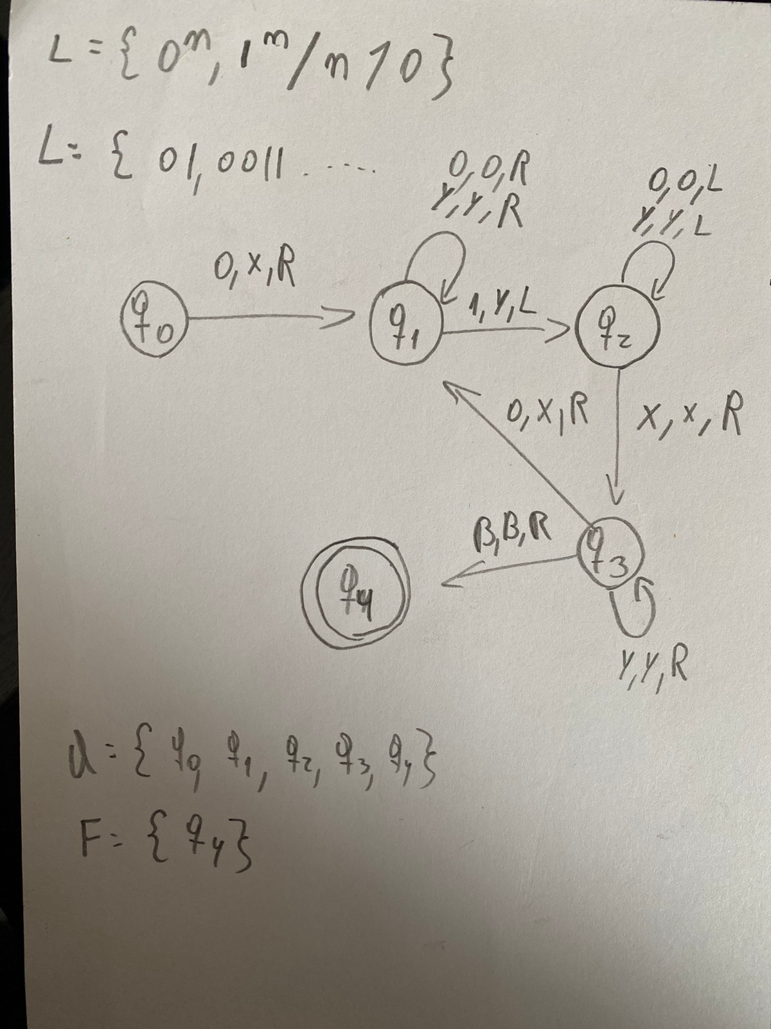
MT (Estados)
(A,B,C)
A:El Símbolo que lee el cabezal.
B:Lo que escribe el cabezal en la celda leída.
C:La dirección a la que irá (L o R).

Slide 9
MT (Tabla de transiciones)
δ | 0 | 1 | X | Y | B
q0 | (q1,X,R) | - | - | - | -
q1 | (q1,0,R) | (q2,Y,L) |  | (q1,Y,R) | -
q2 | (q2,0,L) | - | (q3,X,R) | (q2,Y,L) | -
q3 | (q1,X,R) | - | - | (q3,Y,R) | (q4,B,R)
q4 | - | - | - | - | -
q1
q0
X
0
0
1
1
B
B
B

Slide 10
MT (Tabla de transiciones)
δ | 0 | 1 | X | Y | B
q0 | (q1,X,R) | - | - | - | -
q1 | (q1,0,R) | (q2,Y,L) |  | (q1,Y,R) | -
q2 | (q2,0,L) | - | (q3,X,R) | (q2,Y,L) | -
q3 | (q1,X,R) | - | - | (q3,Y,R) | (q4,B,R)
q4 | - | - | - | - | -
q1
X | 0 | 1 | 1 | B | B | B

Slide 11
MT (Tabla de transiciones)
δ | 0 | 1 | X | Y | B
q0 | (q1,X,R) | - | - | - | -
q1 | (q1,0,R) | (q2,Y,L) |  | (q1,Y,R) | -
q2 | (q2,0,L) | - | (q3,X,R) | (q2,Y,L) | -
q3 | (q1,X,R) | - | - | (q3,Y,R) | (q4,B,R)
q4 | - | - | - | - | -
q2
q1
X
0
1
1
B
B
B
Y

Slide 12
MT (Tabla de transiciones)
δ | 0 | 1 | X | Y | B
q0 | (q1,X,R) | - | - | - | -
q1 | (q1,0,R) | (q2,Y,L) |  | (q1,Y,R) | -
q2 | (q2,0,L) | - | (q3,X,R) | (q2,Y,L) | -
q3 | (q1,X,R) | - | - | (q3,Y,R) | (q4,B,R)
q4 | - | - | - | - | -
q2
X
0
Y
1
B
B
B

Slide 13
MT (Tabla de transiciones)
δ | 0 | 1 | X | Y | B
q0 | (q1,X,R) | - | - | - | -
q1 | (q1,0,R) | (q2,Y,L) |  | (q1,Y,R) | -
q2 | (q2,0,L) | - | (q3,X,R) | (q2,Y,L) | -
q3 | (q1,X,R) | - | - | (q3,Y,R) | (q4,B,R)
q4 | - | - | - | - | -
q3
q2
X
0
Y
1
B
B
B

Slide 14
MT (Tabla de transiciones)
δ | 0 | 1 | X | Y | B
q0 | (q1,X,R) | - | - | - | -
q1 | (q1,0,R) | (q2,Y,L) |  | (q1,Y,R) | -
q2 | (q2,0,L) | - | (q3,X,R) | (q2,Y,L) | -
q3 | (q1,X,R) | - | - | (q3,Y,R) | (q4,B,R)
q4 | - | - | - | - | -
q1
q3
X
X
0
Y
1
B
B
B

Slide 15
MT (Tabla de transiciones)
δ | 0 | 1 | X | Y | B
q0 | (q1,X,R) | - | - | - | -
q1 | (q1,0,R) | (q2,Y,L) |  | (q1,Y,R) | -
q2 | (q2,0,L) | - | (q3,X,R) | (q2,Y,L) | -
q3 | (q1,X,R) | - | - | (q3,Y,R) | (q4,B,R)
q4 | - | - | - | - | -
q1
X
X
Y
1
B
B
B

Slide 16
MT (Tabla de transiciones)
δ | 0 | 1 | X | Y | B
q0 | (q1,X,R) | - | - | - | -
q1 | (q1,0,R) | (q2,Y,L) |  | (q1,Y,R) | -
q2 | (q2,0,L) | - | (q3,X,R) | (q2,Y,L) | -
q3 | (q1,X,R) | - | - | (q3,Y,R) | (q4,B,R)
q4 | - | - | - | - | -
q2
q1
X
X
Y
1
B
B
B
Y

Slide 17
MT (Tabla de transiciones)
δ | 0 | 1 | X | Y | B
q0 | (q1,X,R) | - | - | - | -
q1 | (q1,0,R) | (q2,Y,L) |  | (q1,Y,R) | -
q2 | (q2,0,L) | - | (q3,X,R) | (q2,Y,L) | -
q3 | (q1,X,R) | - | - | (q3,Y,R) | (q4,B,R)
q4 | - | - | - | - | -
q2
X
X
Y
Y
B
B
B

Slide 18
MT (Tabla de transiciones)
δ | 0 | 1 | X | Y | B
q0 | (q1,X,R) | - | - | - | -
q1 | (q1,0,R) | (q2,Y,L) |  | (q1,Y,R) | -
q2 | (q2,0,L) | - | (q3,X,R) | (q2,Y,L) | -
q3 | (q1,X,R) | - | - | (q3,Y,R) | (q4,B,R)
q4 | - | - | - | - | -
q3
q2
X
X
Y
Y
B
B
B

Slide 19
MT (Tabla de transiciones)
δ | 0 | 1 | X | Y | B
q0 | (q1,X,R) | - | - | - | -
q1 | (q1,0,R) | (q2,Y,L) |  | (q1,Y,R) | -
q2 | (q2,0,L) | - | (q3,X,R) | (q2,Y,L) | -
q3 | (q1,X,R) | - | - | (q3,Y,R) | (q4,B,R)
q4 | - | - | - | - | -
q3
X
X
Y
Y
B
B
B

Slide 20
MT (Tabla de transiciones)
δ | 0 | 1 | X | Y | B
q0 | (q1,X,R) | - | - | - | -
q1 | (q1,0,R) | (q2,Y,L) |  | (q1,Y,R) | -
q2 | (q2,0,L) | - | (q3,X,R) | (q2,Y,L) | -
q3 | (q1,X,R) | - | - | (q3,Y,R) | (q4,B,R)
q4 | - | - | - | - | -
q3
X
X
Y
Y
B
B
B

Slide 21
MT (Tabla de transiciones)
δ | 0 | 1 | X | Y | B
q0 | (q1,X,R) | - | - | - | -
q1 | (q1,0,R) | (q2,Y,L) |  | (q1,Y,R) | -
q2 | (q2,0,L) | - | (q3,X,R) | (q2,Y,L) | -
q3 | (q1,X,R) | - | - | (q3,Y,R) | (q4,B,R)
q4 | - | - | - | - | -
q4
q3
Acepta el string
X
X
Y
Y
B
B
B

Slide 22
L = {0^{2m} 1^{m} / m > 0 impar}. m= 1,3,5,7,9…
1.
-La cantidad de 1 siempre será impar.
-La cantidad de 0 siempre será par.
-Los unos van después de los ceros.

Slide 23

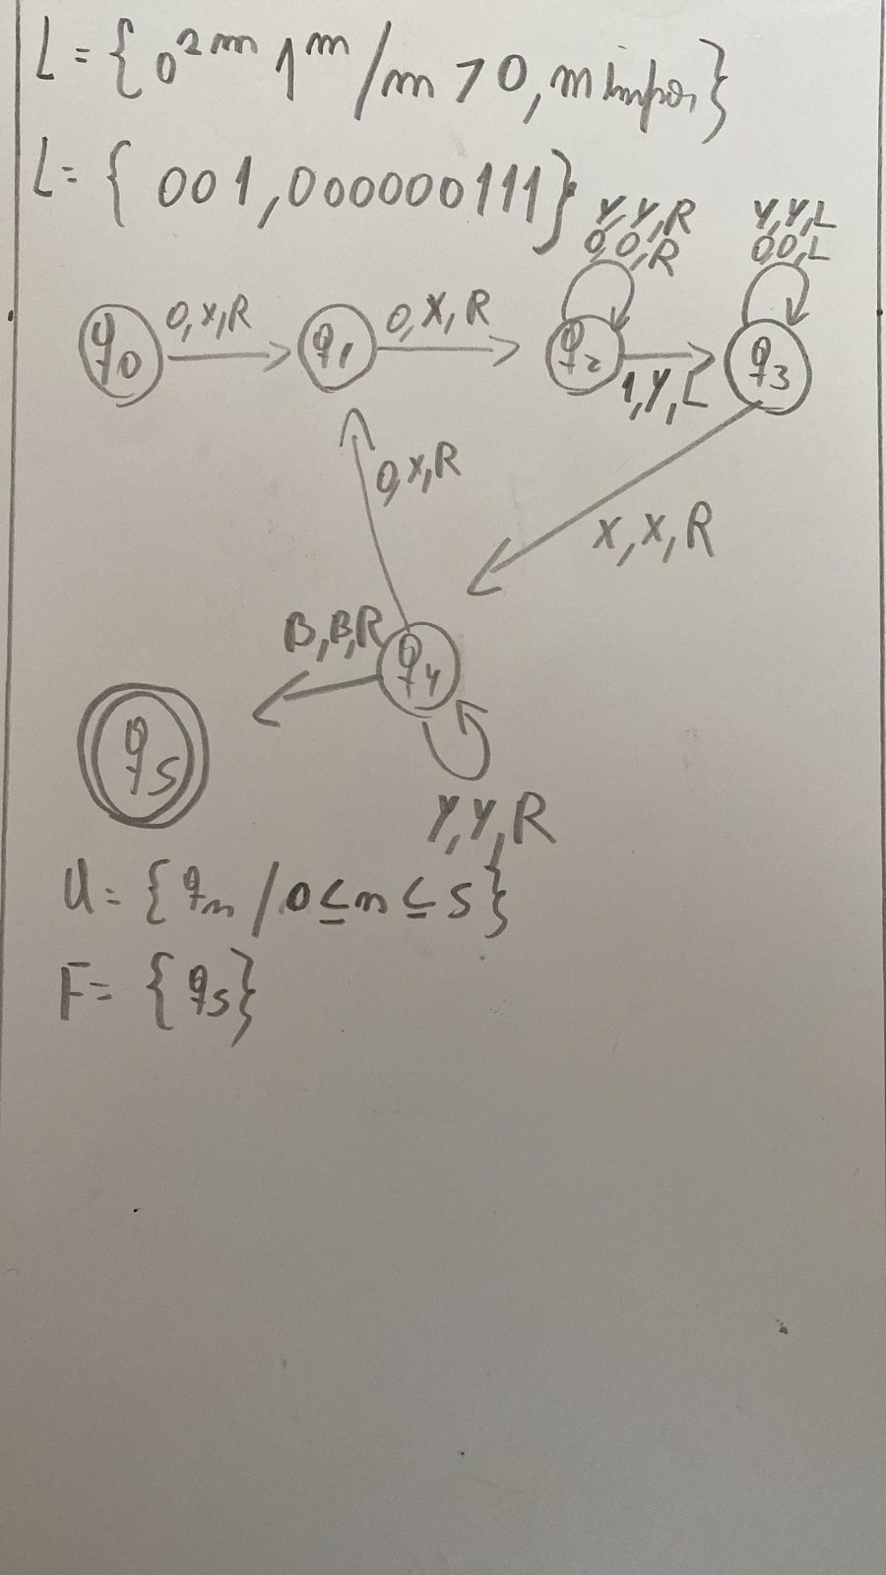
Una Posible solución
 | 0 | 1 | X | Y | B
q0 | (q1,X,R) | - | - | - | -
q1 | (q2,X,R) | - | - | - | -
q2 | (q2,0,R) | (q3,Y,L) | - | (q2,Y,R) | -
q3 | (q3,0,L) | - | (q4,X,R) | (q3,Y,L) | -
q4 | (q1,x,R) | - | - | (q4,y,R) | (q5,B,R)
q5 | - | - | - | - | -

Slide 24
L = {w ∈ (0+1+2)* / C₀(w) = C₁(w) + C₂(w)}
2.
La cantidad de ceros debe de ser igual a la suma de la cantidad de unos y de la cantidad de 2.
Los 0,1 y 2 pueden ir en cualquier posición, además el lenguaje acepta el string vacio.

Slide 25
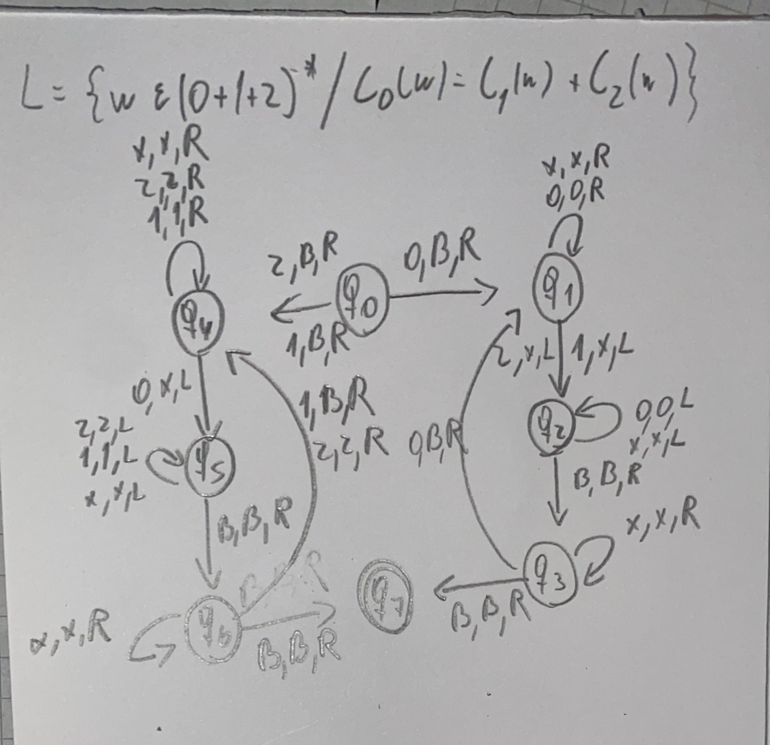
Una posible solución
 | 0 | 1 | 2 | X | B
q0 | (q1,B,R) | (q4,B,R) | (q4,B,R) | - | -
q1 | (q1,0,R) | (q2,X,L) | (q2,X,L) | (q1,X,R) | -
q2 | (q2,0,L) | - | - | (q2,X,L) | (q3,B,R)
q3 | (q1,B,R) | - | - | (q3,X,R) | (q7,B,R)
q4 | (q5,X,L) | (q4,1,R) | (q4,2,R) | (q4,X,R) | -
q5 | - | (q5,1,L) | (q5,2,L) | (q5,X,L) | (q6,B,R)
q6 | - | (q4,B,R) | (q4,B,R) | (q6,X,R) | (q7,B,R)
q7 | - | - | - | - | -

Slide 26
Describir una MT para cada lenguaje
L = {1^{m} 0^{n} 1^{m} 0^{n} / m, n ≥ 0}
L = {0^{n}1^{2n}0^{n} / n > 0}
L = {0^{n}1^{m}0^{n+m} / n,m >= 0}
La cantidad de ceros sea mayor a la de unos.
Que empiecen con 0, su segundo símbolo sea distinto al penúltimo,contenga el substring 11(una véz) y termine en 0. Solo usar blancos. Probar 0011010.
Que los dos primeros símbolo sean iguales y los dos últimos símoblos sean distintos entre si, y que el largo del string sea par. Probar 000110.

Slide 27
Links que pueden ayudar.
https://www.youtube.com/watch?v=PvLaPKPzq2I
https://www.youtube.com/watch?v=GPSk9tRsK2I&t=35s
https://www.youtube.com/watch?v=yFEdBR-rP9g&ab_channel=NesoAcademy
https://www.youtube.com/watch?v=D9eF_B8URnw&ab_channel=NesoAcademy
https://www.youtube.com/watch?v=cR4Re0YfoOo&ab_channel=NesoAcademy

